Slide 1
CHÀO MỪNG CÁC EM
ĐẾN VỚI TIẾT HỌC
HÔM NAY!

Slide 2
KHỞI ĐỘNG
Hãy nêu nhận xét của em về sự tăng hoặc giảm của số liệu theo thời gian trong bảng dữ liệu sau ?
Điểm Toán của bạn Tú trong tuần liên tiếp
Tuần | 1 | 2 | 3 | 4 | 5
Điểm | 8 | 6 | 6 | 9 | 10
Theo em nên dùng biểu đồ nào để biểu diễn bảng dữ liệu trên?

Slide 3
CHƯƠNG 5
MỘT SỐ YẾU TỐ THỐNG KÊ
BÀI 3: BIỂU ĐỒ ĐOẠN THẲNG

Slide 4
NỘI DUNG BÀI HỌC
01
Giới thiệu biểu đồ đoạn thẳng
02
Vẽ biểu đồ đoạn thẳng
03
Đọc và phân tích dữ liệu từ biểu đồ đoạn thẳng

Slide 5
01
Giới thiệu biểu đồ đoạn thẳng

Slide 6
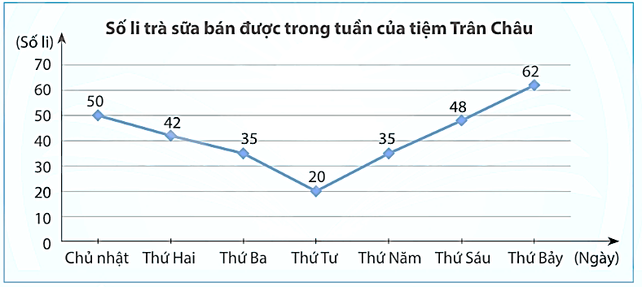
HĐKP 1:
Trong hình dưới đây, dãy số được ghi trên các điểm có đánh dấu theo thứ tự biểu diễn số li trà sữa bán được của tiệm Trân Châu vào các ngày trong tuần. Em hãy cho biết số li bán được trong các ngày thứ Ba, thứ Tư, thứ Năm. Số liệu vừa đọc được tăng hay giảm?

Slide 7
Số li bán được lần lượt trong các ngày thứ Ba, thứ Tư, thứ Năm là: 30; 20; 35.
Từ thứ Ba đến thứ Tư, số li bán được giảm;
Từ thứ Tư đến thứ Năm, số li bán được tăng.

Slide 8
KẾT LUẬN
Để biểu diễn sự thay đổi số liệu của một đối tượng theo thời gian, người ta thường dùng biểu đồ đoạn thẳng.
Biểu đồ đoạn thẳng gồm:
- Hai trục vuông góc: trục ngang biểu diễn các mốc thời gian, trục thẳng đứng biểu diễn độ lớn của dữ liệu.
- Các đoạn thẳng nối nhau tạo thành một đường gấp khúc cho ta thấy được sự thay đổi của dữ liệu theo các mốc thời gian.

Slide 9
Ví dụ 1 (SGK – tr102, 103)
Từ biểu đồ đoạn thẳng ở HĐKP 1, ta lập được bảng thống kê sau:
Số li trà sữa bán được trong tuần của tiệm Trân châu
Ngày | Số li trà sữa
Chủ nhật | 50
Thứ Hai | 42
Thứ Ba | 35
Thứ Tư | 20
Thứ Năm | 35
Thứ Sáu | 48
Thứ Bảy | 62

Slide 10
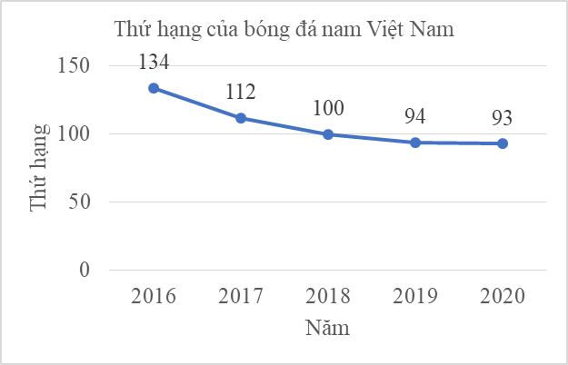
BÀI TẬP THÊM
Biểu đồ dưới đây cho biết thứ hạng của bóng đá nam Việt Nam trên bảng xếp hạng của Liên đoàn Bóng đá thế giới (FIFA) trong các năm từ 2016 đến 2020.

Slide 11
a) Xác định tên biểu đồ, các trục đơn vị trên các trục.
b) Em hãy cho biết mỗi điểm trên biểu đồ biểu diễn thông tin gì?

Slide 12
Tên biểu đồ:
Biểu đồ thứ hạng của bóng đá nam Việt Nam.
Trục đứng biểu diễn thứ hạng của bóng đá Việt Nam
Trục ngang biểu diễn thời gian (năm).
b) Mỗi điểm trên biểu đồ biểu diễn thứ hạng của bóng đá nam Việt Nam tại năm tương ứng theo bảng xếp hạng của Liên đoàn Bóng đá thế giới (FIFA).

Slide 13
02
Vẽ biểu đồ
đoạn thẳng

Slide 14
KẾT LUẬN
Các bước vẽ biểu đồ đoạn thẳng biểu diễn số liệu thống kê:
Bước 1: Vẽ hai trục ngang và thẳng đứng vuông góc với nhau.
Trục ngang:
Ghi các mốc thời gian.
Trục thẳng đứng:
Chọn khoảng chia thích hợp
với số liệu và ghi số ở các
vạch chia.

Slide 15
KẾT LUẬN
Các bước vẽ biểu đồ đoạn thẳng biểu diễn số liệu thống kê:
Bước 2:
- Tại mỗi mốc thời gian trên trục ngang, đánh dấu một điểm cách điểm mốc thời gian theo chiều thẳng đứng một khoảng bằng số liệu tại mốc thời gian đó, tương ứng với khoảng chia trên trục thẳng đứng.

Slide 16
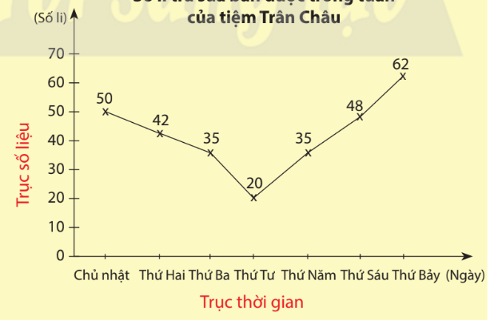
KẾT LUẬN
Các bước vẽ biểu đồ đoạn thẳng biểu diễn số liệu thống kê:
Bước 2:
- Vẽ các đoạn thẳng nối từng cặp điểm tương ứng với cặp mốc thời gian liên tiếp, ta được một đường gấp khúc biểu diễn sự thay đổi của số liệu theo thời gian.

Slide 17
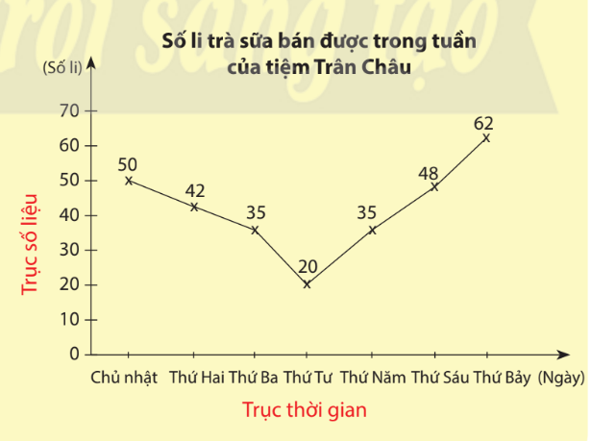
KẾT LUẬN
Các bước vẽ biểu đồ đoạn thẳng biểu diễn số liệu thống kê:
Bước 3: Hoàn thiện biểu đồ
Ghi tên cho biểu đồ
Ghi chú các giá trị số liệu tại các đầu đoạn thẳng.
Ghi đơn vị trên hai trục.

Slide 18
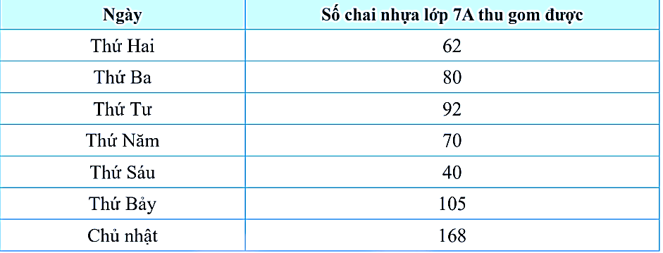
Ví dụ 2 (SGK – tr104)
Vẽ biểu đồ đoạn thẳng biểu diễn bảng dữ liệu trong bảng thống kê dưới đây

Slide 19
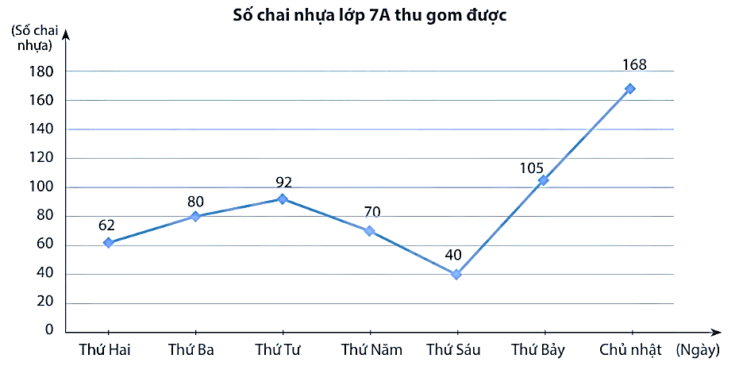
Giải
Dữ liệu trong bảng thống kê được biểu diễn thành biểu đồ đoạn thẳng như sau:

Slide 20
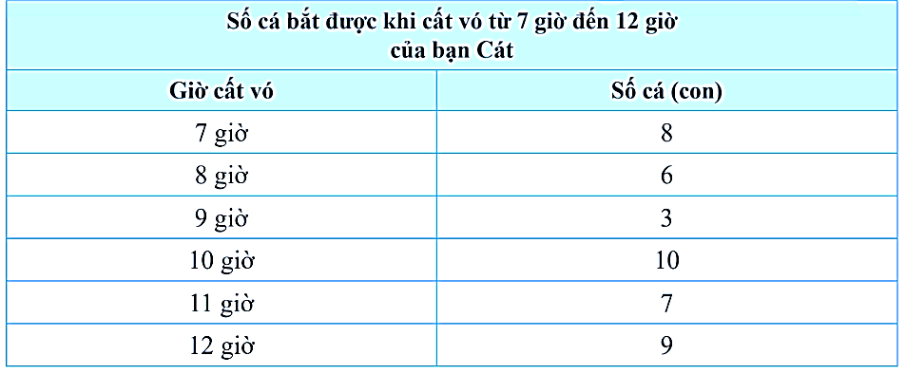
THỰC HÀNH 1
Bảng dữ liệu sau cho biết số cá bắt được cất vó trong mỗi giờ từ 7 giờ đến 12 giờ của bạn Cát. Em hãy vẽ biểu đồ đoạn thẳng biểu diễn bảng dữ liệu này.

Slide 21
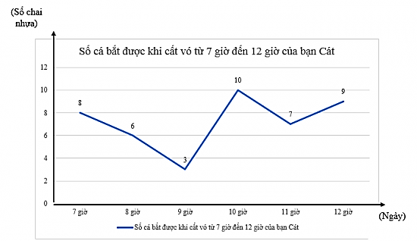
Giải
Dữ liệu trong bảng thống kê được biểu diễn thành biểu đồ đoạn thẳng như sau:

Slide 22
VẬN DỤNG 1
Trong các đoạn thẳng tạo thành đường gấp khúc trong biểu đồ ở Ví dụ 2, em hãy cho biết:
Đoạn nào dốc lên?
Đoạn nào dốc xuống?
b) Ngày nào lớp 7A thu gom
được trên 100 chai nhựa?

Slide 23
a) * Đoạn dốc lên:
Từ thứ Hai đến thứ Ba
Từ thứ Ba đến thứ Tư
Từ thứ Sáu đến thứ Bảy
Từ thứ Bảy đến thứ Chủ nhật
* Đoạn dốc xuống:
Từ thứ Tư đến thứ Năm
Từ thứ Năm đến thứ Sáu
b) Ngày thứ Bảy và Chủ nhật lớp 7A thu gom được trên 100 chai nhựa.

Slide 24
03
Đọc và phân tích dữ liệu từ biểu đồ đoạn thẳng

Slide 25
CHÚ Ý
Muốn đọc và phân tích biểu đồ đoạn thẳng, ta cần chú ý các đặc điểm sau:
Biểu đồ biểu diễn các thông tin về vấn đề gì?
Đơn vị thời gian là gì?
Thời điểm nào số liệu cao nhất?
Thời điểm nào số liệu thấp nhất?
Số liệu trong những khoảng thời gian nào?

Slide 26
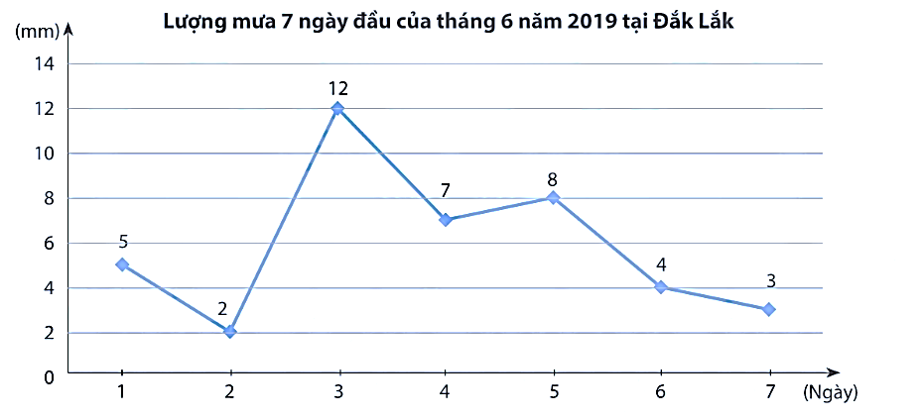
Ví dụ 3 (SGK – tr105)
Cho biểu đồ đoạn thẳng
Phân tích biểu đồ đoạn thẳng trên.

Slide 27
Giải
Phân tích biểu đồ đoạn thẳng trên như sau:
Biểu đồ biểu diễn thông tin về lượng mưa tại tỉnh Đắk Lắk trong 7 ngày đầu tháng 6 năm 2019
Đơn vị thời gian là ngày, đơn vị số liệu là mm.
Ngày 3 tháng 6 lượng mưa cao nhất (12 mm)
Ngày 2 tháng 6 lượng mưa thấp nhất (2mm)
Lượng mưa giảm giữa các ngày 1 – 2; 3 – 4; 5 – 6; 6 – 7.
g) Lượng mưa tăng giữa các ngày 2 – 3; 4 – 5.

Slide 28
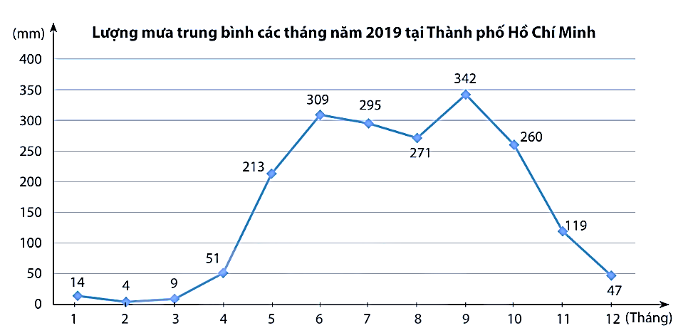
THỰC HÀNH 2
Hãy phân tích biểu đồ đoạn thẳng sau:

Slide 29
Giải
Biểu đồ biểu diễn lượng mưa trung bình các tháng năm 2019 tại Thành phố Hồ Chí Minh
Đơn vị thời gian là tháng, đơn vị số liệu là mm
Tháng 9 có lượng mưa trung bình cao nhất
Tháng 2 có lượng mưa trung bình thấp nhất
Lượng mưa tăng giữa các tháng: 2 – 3 ; 3 – 4; 4 – 5; 5 – 6; 8 – 9.
Lượng mưa giảm giữa các tháng: 1 – 2 ; 6 –7 ; 7 – 8; 9 – 10; 10 – 11; 11 – 12.

Slide 30
VẬN DỤNG 2
Nếu quy ước rằng lượng mưa của mỗi tháng trong mùa mưa trên 100 mm, em hãy cho biết mùa mưa tại Thành phố Hồ Chí Minh thường bắt đầu từ tháng nào và đến tháng nào thì kết thúc.
Giải
Ta thấy từ tháng 5 đến tháng 11, lượng mưa trung bình đều trên 100 mm.
Vậy mùa mưa tại Thành phố Hồ Chí Minh thường bắt đầu từ tháng 5 và đến tháng 11 thì kết thúc.

Slide 31
LUYỆN TẬP

Slide 32
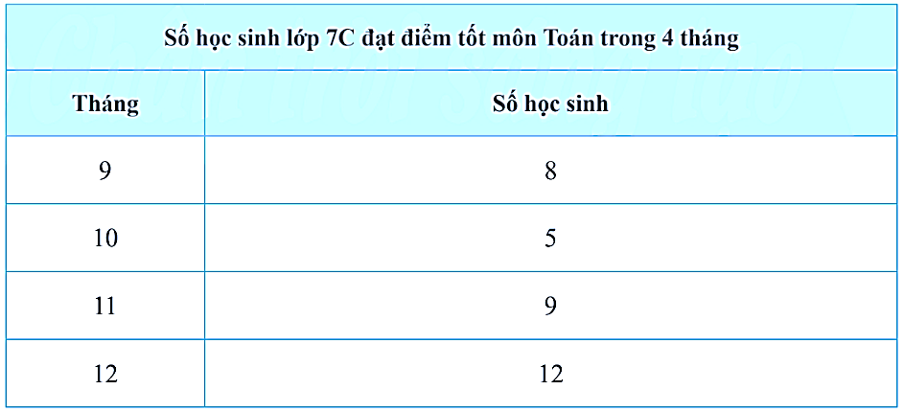
Bài 1 (SGK – tr106)
Vẽ biểu đồ đoạn thẳng biểu diễn dữ liệu của bảng thống kê sau:

Slide 33
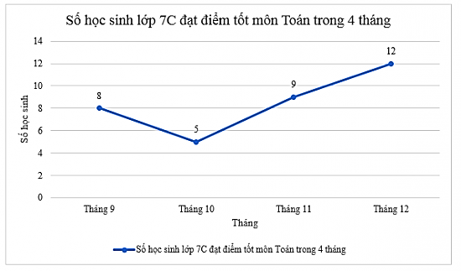
Giải
Biểu đồ đoạn thẳng biểu diễn dữ liệu của bảng thống kê trên là:

Slide 34
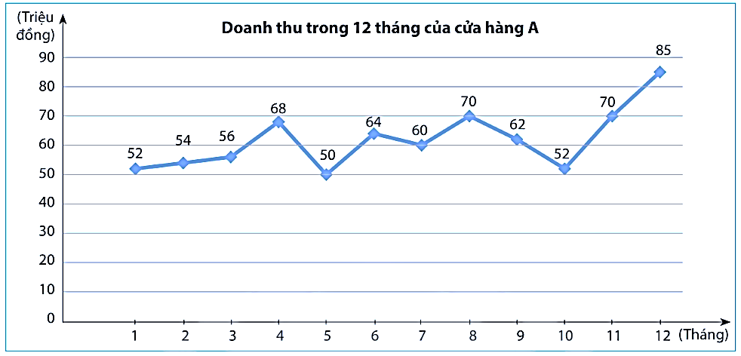
Bài 2 (SGK – tr107)
Quan sát biểu đồ dưới đây và trả lời câu hỏi.
a) Biểu đồ biểu diễn các thông tin về vấn đề gì?
b) Đơn vị thời gian là gì?
c) Tháng nào cửa hàng có doanh thu cao nhất?
d) Tháng nào cửa hàng có doanh thu thấp nhất?
e) Doanh thu của cửa hàng tăng trong những khoảng thời gian nào?
f) Doanh thu của cửa hàng giảm trong những khoảng thời gian nào?

Slide 35
Giải
a) Biểu đồ biểu diễn các thông tin về doanh thu trong 12 tháng của cửa hàng A
b) Đơn vị đo thời gian là: tháng
c) Tháng 12 cửa hàng có doanh thu cao nhất (85 triệu đồng)
d) Tháng 5 cửa hàng có doanh thu thấp nhất (50 triệu đồng)
e) Doanh thu của cửa hàng tăng trong những khoảng từ tháng:
1 – 2 ; 2 – 3 ; 3 – 4 ; 5 – 6 ; 7 – 8 ; 10 – 11 ; 11 – 12
g) Doanh thu của cửa hàng giảm trong những khoảng từ tháng:
4 – 5; 6 – 7; 8 – 9 ; 9 – 10

Slide 36
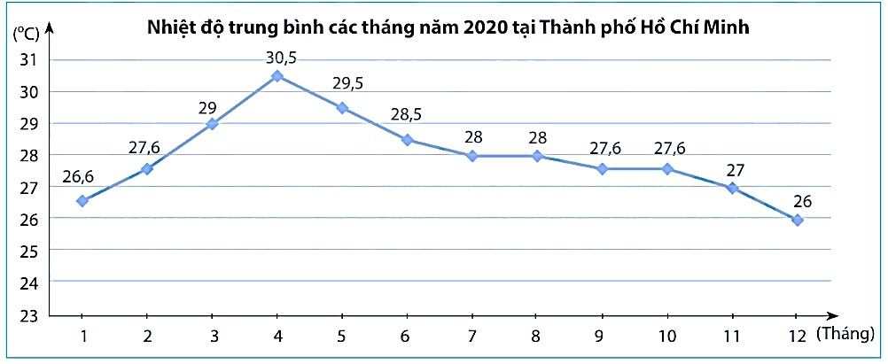
Bài 3 (SGK – tr107)
Hãy phân tích biểu đồ đoạn thẳng sau:

Slide 37
Biểu đồ biểu diễn nhiệt độ trung bình các tháng năm 2020 tại Thành phố Hồ Chí Minh.
Đơn vị thời gian là tháng, đơn vị số liệu là ºC
Tháng 4 có nhiệt độ trung bình cao nhất
Tháng 12 có nhiệt độ trung bình thấp nhất
Nhiệt độ trung bình tăng trong những khoảng thời gian từ tháng:
1 – 2; 2 – 3; 3 – 4
Nhiệt độ trung bình giảm trong những khoảng thời gian từ tháng:
4 – 5; 5 – 6; 6 – 7; 8 – 9; 10 – 11; 11 – 12
Nhiệt độ trung bình không đổi trong những khoảng thời gian từ tháng: 7 – 8; 9 – 10
Giải

Slide 38
VẬN DỤNG

Slide 39
BÀI TẬP 1
Để biểu diễn dữ liệu trong các tình huống sau chúng ta nên sử dụng biểu đồ gì?
a) Tỉ lệ đóng góp vào GDP của các thành phần kinh tế ở Việt Nam;
b) Sự thay đổi của giá gạo xuất khẩu từ năm 2010 đến nay.
$→$ Biểu đồ hình quạt tròn.
$→$ Biểu đồ đoạn thẳng.
THẢO LUẬN NHÓM ĐÔI

Slide 40
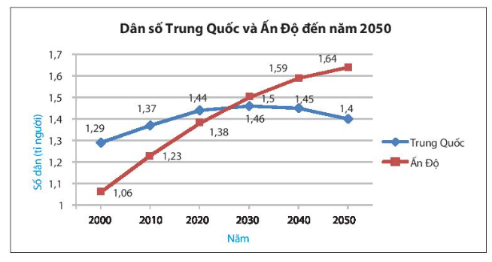
BÀI TẬP 2
Biểu đồ đoạn thẳng hình dưới đây cho biết số dân và dự báo quy mô dân số của Trung quốc và Ấn Độ đến năm 2050.

Slide 41
Từ biểu đồ trên, em hãy dự đoán :
a) Năm 2020, số dân nước nào lớn hơn, tương ứng là khoảng bao nhiêu tỉ người ?
b) Đến khoảng năm nào thì số dân hai nước bằng nhau ?
c) Xác định xu thế tăng, giảm dân số của mỗi nước trong quá khứ và trong tương lai.

Slide 42
Giải
a) Năm 2020, số dân của Trung Quốc là 1,44 tỉ người, lớn hơn số dân của Ấn Độ với 1,38 tỉ người.
b) Đến khoảng năm 2027 thì số dân của hai nước bằng nhau
c) Trong quá khứ, số dân của hai nước đều có xu hướng tăng. Trong tương lai, số dân của Ấn Độ vẫn có xu hướng tăng trong khi số dân của Trung Quốc có xu hướng giảm.

Slide 43
HƯỚNG DẪN VỀ NHÀ
Ghi nhớ kiến thức trong bài.
Chuẩn bị bài mới "Bài 4. HĐTH và TN: Dùng biểu đồ để phân tích kết quả học tập môn Toán của lớp".

Slide 44
HẸN GẶP LẠI CÁC EM Ở TIẾT HỌC SAU!

